Slide 1
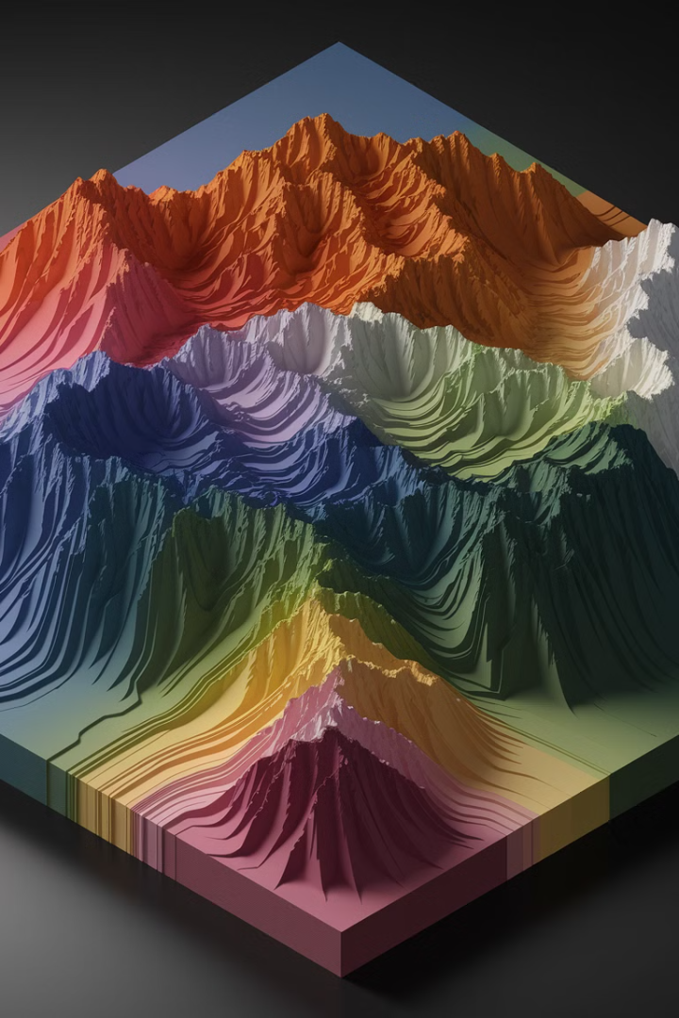
Визначення площі родовищ корисних копалин
Визначення площі родовищ корисних копалин є критичним етапом геологічних досліджень, що безпосередньо впливає на оцінку запасів та економічну доцільність розробки. Для плоских (горизонтальних) поверхонь застосовуються планіметричні методи та цифрові технології, такі як ГІС-системи та автоматизоване картографування. При цьому точність визначення площі досягає 98-99% при використанні сучасних GPS-координатних систем та лазерного сканування.
Для топографічних поверхонь з вираженим рельєфом необхідне врахування нахилу схилів та інших морфологічних особливостей за допомогою цифрових моделей рельєфу (DEM). При цьому істинна площа родовища може бути на 15-30% більшою за її проекцію, що суттєво впливає на підрахунок запасів. Сучасні технології, включаючи безпілотні літальні апарати та супутникову інтерферометрію, дозволяють оптимізувати цей процес, скорочуючи час визначення площі родовища з декількох тижнів до 2-3 днів.

Slide 2
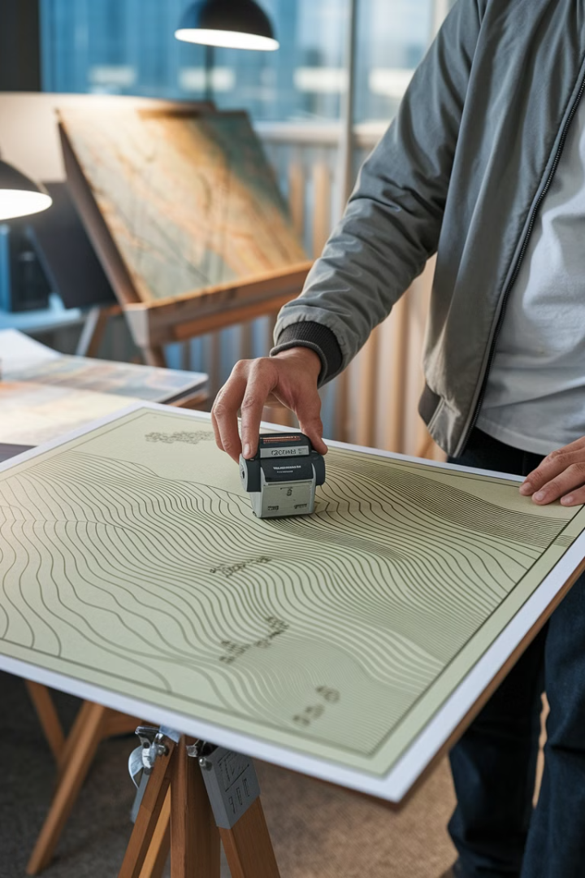
Площа плоскої поверхні родовищ
1
Традиційні методи
2
Графічний метод
Використовують геометричні та математичні методи для поверхонь з незначними коливаннями рельєфу. Ці методи є відносно простими у застосуванні, поки не враховується складний рельєф місцевості.
Вимірювання площі на картах за допомогою планіметра, паліток або розбиття на прості геометричні фігури. Цей метод дозволяє швидко отримати приблизні результати безпосередньо з карт родовищ.
3
Аналітичний метод
Розрахунок площі за координатами вершин контуру за допомогою формули Гауса чи методу трикутників. Забезпечує високу точність при наявності точних координат меж родовища.

Slide 3




Цифрові методи для плоских поверхонь
ГІС-технології
Цифрове картографування
Автоматизовані розрахунки
Використання спеціалізованого програмного забезпечення (ArcGIS 10.8, QGIS 3.22, MapInfo Professional 2021) для визначення площі родовищ з точністю до 0,01 га. Ці інструменти обробляють дані дистанційного зондування зі швидкістю до 5-7 км² за годину та генерують тематичні карти з кодуванням за типами мінералів.
Створення цифрових карт родовищ у масштабі 1:1000-1:5000 з прив'язкою до координатної системи UTM/WGS-84. Дозволяє автоматично розраховувати площу з похибкою менше 2%, зберігати дані у форматах SHP, DXF та GeoTIFF, та оновлювати інформацію в режимі реального часу через хмарні технології.
Спеціалізовані алгоритми (метод кінцевих елементів, сплайн-інтерполяція) розраховують площу при змінних параметрах родовища за 3-5 секунд. Зменшують похибку розрахунків з 5-7% при ручних методах до 0,5-1,2% та дозволяють моделювати деформації контуру родовища при різних геологічних процесах.

Slide 4
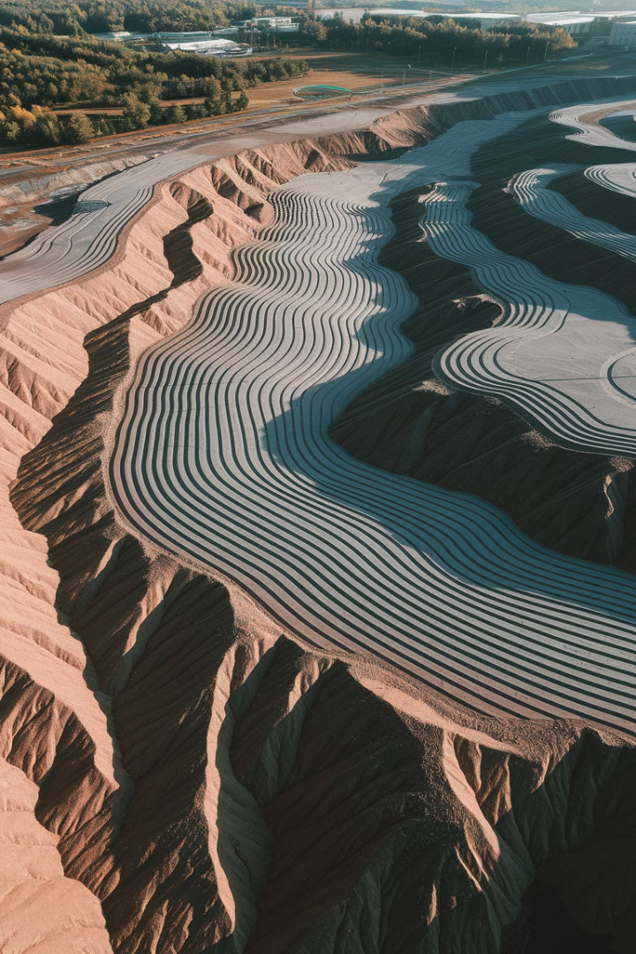
Площа топографічної поверхні
Метод горизонталей
Метод трикутників TIN
Визначення площі шляхом інтеграції горизонтальних перерізів родовища через кожні 0,5-1 м із використанням модифікованої формули Сімпсона. Забезпечує точність до 97-98% при роботі з рельєфом крутизною до 35°. Середня похибка становить 2-3% для родовищ площею понад 5 га, та потребує близько 20-30 контрольних точок на кожен гектар.
Родовище розбивається на мережу трикутників (TIN-модель) з елементами розміром 2-5 м, площа яких розраховується з урахуванням висоти кожної вершини за алгоритмом Делоне. При щільності зйомки 40-50 точок/га досягається точність до 99,5% навіть для складних геологічних формацій. Оптимальний для родовищ з нерівномірним заляганням мінералів.
Цифрові моделі рельєфу (DEM)
Програмні комплекси Surfer 23 та ArcGIS Pro 3.0 розраховують площу з роздільною здатністю до 0,5 м, створюючи тривимірну модель родовища з точністю обчислення площі до 0,01 га. Інтегрують дані лазерного сканування LIDAR (10-15 точок/м²) та дозволяють експортувати результати у формати SHP та GeoJSON для подальшого використання у гірничих роботах.

Slide 5
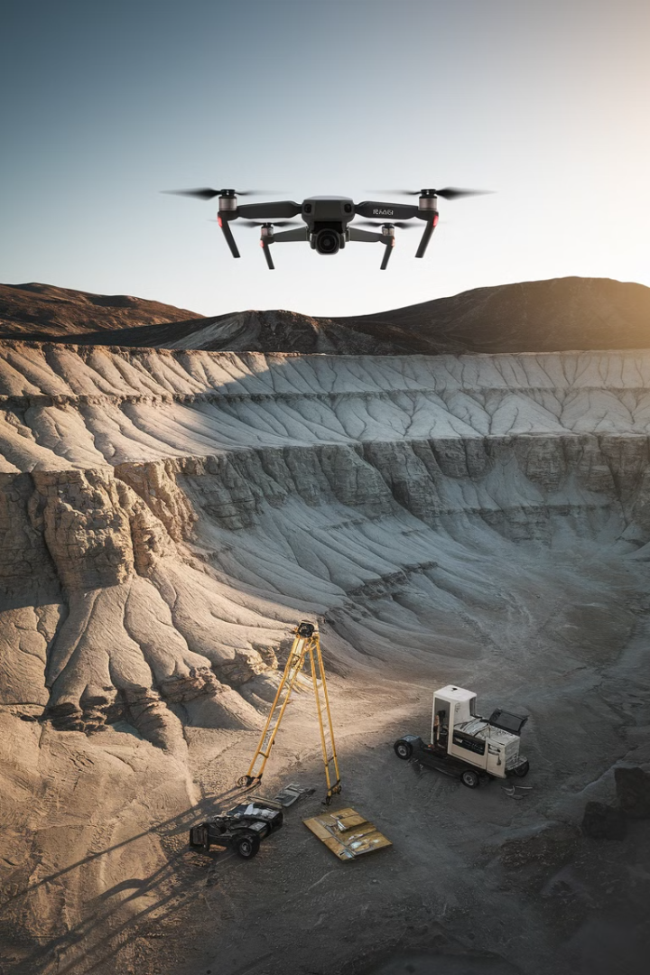
Сучасні технології вимірювання
1
Лазерне сканування (LiDAR)
Використовує високоточні лазерні промені для створення детальної 3D-моделі рельєфу. Дозволяє отримати мільйони точок з координатами та висотою для надзвичайно точного розрахунку площі складних топографічних поверхонь.
2
Фотограмметрія
Використання серії перекриваючих аерофотознімків для створення цифрової моделі рельєфу. Дозволяє отримати детальну інформацію про поверхню родовища без безпосереднього контакту з нею.
3
Дрони та БПЛА
Сучасні безпілотні літальні апарати оснащені камерами високої роздільної здатності та навіть лазерними сканерами, що дозволяє швидко та економічно створювати точні моделі рельєфу родовищ.

Slide 6
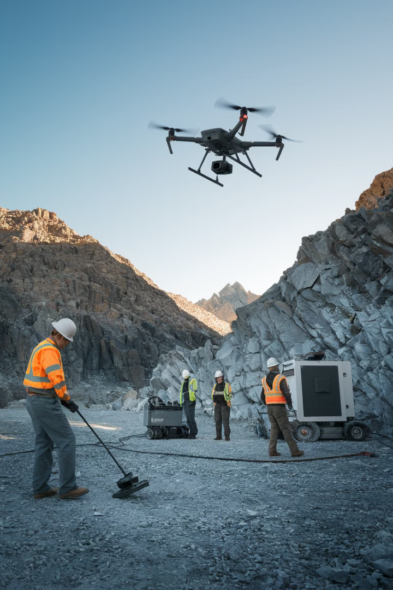
Порівняння методів вимірювання
Метод
Точність
Складність
Вартість
Графічний
Низька-середня
Низька
Низька
Аналітичний
Середня-висока
Середня
Низька
ГІС-методи
Висока
Середня
Середня
Лазерне сканування
Дуже висока
Висока
Висока
Фотограмметрія з дронів
Висока
Середня
Середня

Slide 7
Основні відмінності у підходах
Плоска поверхня
Топографічна поверхня
Для плоских поверхонь (з нахилом менше 5°) застосовуються планіметричні та аналітичні методи. Розрахунки проводяться за формулами Гаусса, трапецій або Сімпсона у двовимірній системі координат (X,Y).
Для складних поверхонь (ухил понад 15°) необхідне врахування третього виміру (Z). Сучасні методи використовують тріангуляцію Делоне з щільністю точок 10-15 на гектар та вертикальною точністю ±5-10 см.
Такі методи зменшують реальну площу родовища на 2-7% залежно від рельєфу, але забезпечують швидке отримання результатів (1-2 дні роботи). Економічна ефективність: вартість робіт становить 10-15% від вартості 3D-методів. Оптимальні для родовищ осадових порід та кар'єрів глибиною до 20м.
3D-моделювання збільшує точність розрахунку площі на 8-12% порівняно з плоскими методами, що критично для родовищ цінних копалин (золото, платина, діаманти). Витрати часу: 4-7 днів для площі 100 га. Незамінні для складчастих структур, родовищ із крутим заляганням пластів та гірських розробок з перепадами висот понад 50м.

Slide 8
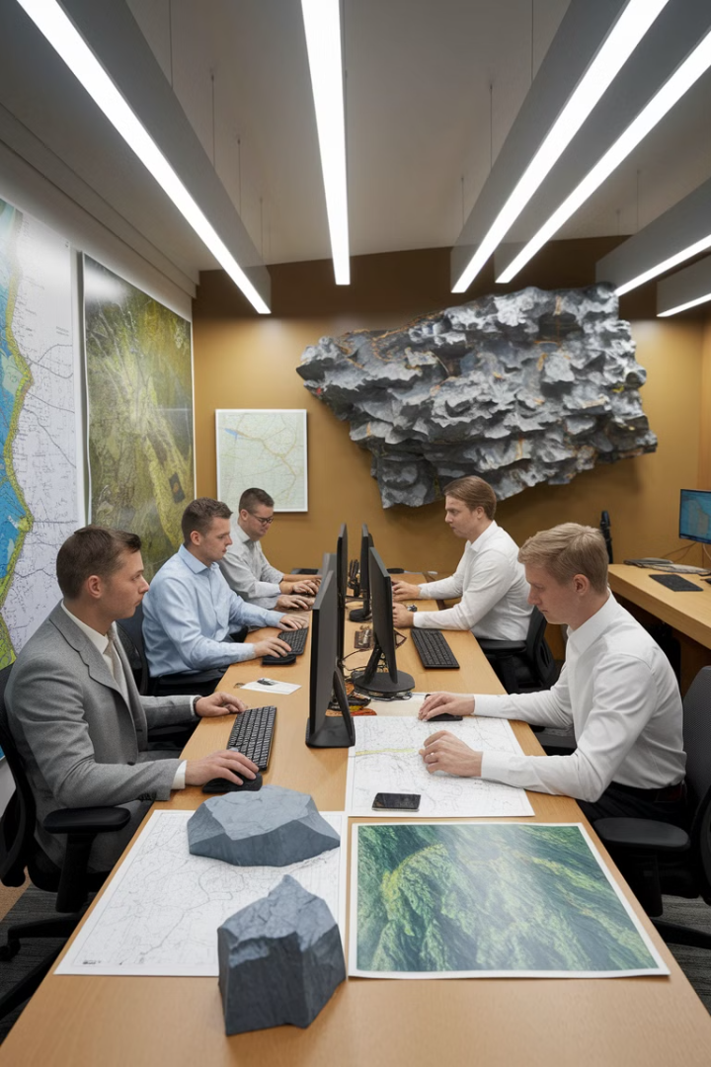
Практичні рекомендації та висновки
Вибір методу
Обирайте метод визначення площі відповідно до типу поверхні родовища, необхідної точності та доступних ресурсів. Для попередньої оцінки можуть підійти прості методи, а для детального планування видобутку необхідні високоточні технології.
Комбінований підхід
Для найкращих результатів рекомендується комбінувати різні методи. Наприклад, початкова оцінка за допомогою ГІС з подальшим уточненням за допомогою лазерного сканування чи фотограмметрії.
Врахування особливостей
При визначенні площі родовищ враховуйте не лише геометричні параметри, але й геологічні особливості, доступність території та економічну доцільність застосування того чи іншого методу.

